Slide 1
실습 과제 2-2 HTTP, Wireshark 실습
20204062 이인규

Slide 2
과제 내용 Wireshark를 실행하고 임의의 웹에 접속하여 적용된 DNS 패킷을 확인하고, DNS 프로토콜, 메시지, 레코드를 분석

Slide 3
About GDSC 홈페이지 분석

Slide 4
DNS가 Domain으로 IP를 찾는 과정
PC가 Domain 입력
자신의 캐시 DB 검색
루트 네임 서버 질의
LTD 서버 질의
책임 DNS 서버 질의
획득한 IP로 접속
위의 과정에서 2~5 진행 중 원하는 IP를 찾았을 경우 바로 6을 진행한다.

Slide 5
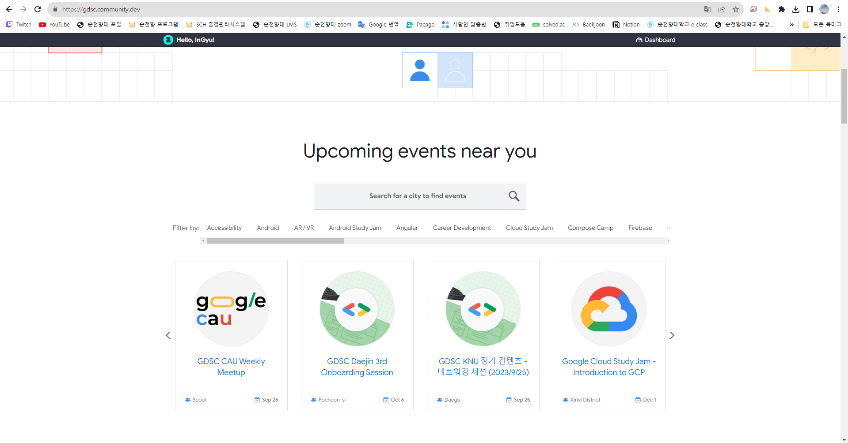
이번 과제에 사용될 홈페이지 https://gdsc.community.dev/
Google Developer Student Clubs 관리 홈페이지

Slide 6
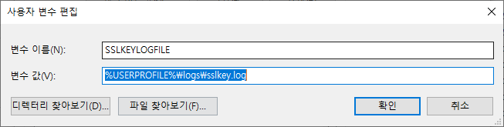
https 접속을 위한 SSLKEY 설정
Chrome 브라우저가 https 홈페이지를 접속할 때마다 sslkey.log를 출력한다.
이 sslkey를 읽기 위해 log 저장 위치를 환경 변수를 통해 변경한다.

Slide 7
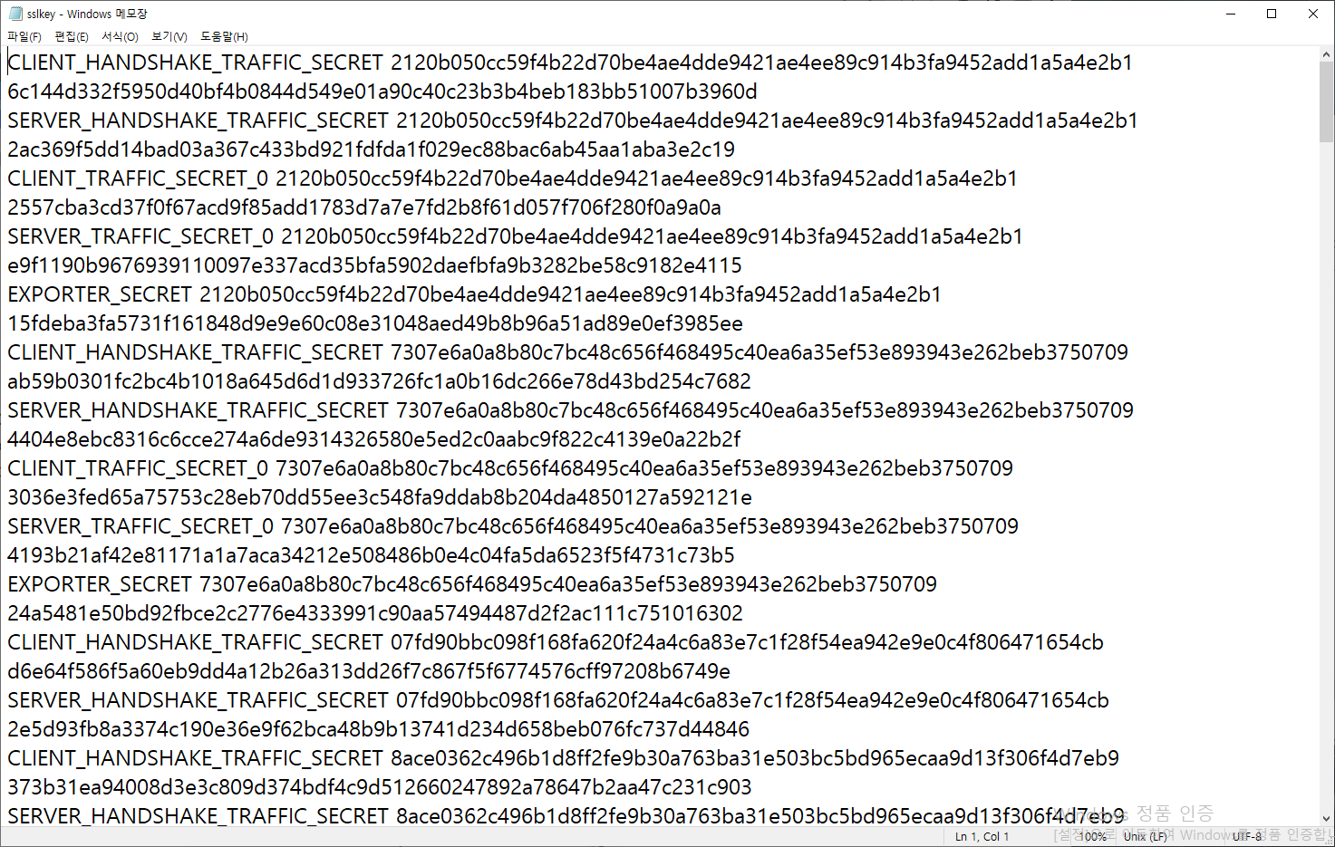
sslkey.logs 파일 저장 확인
환경 변수 설정 후
Chrome에 접속하면
이와 같은 로그가 파일에 저장된다.

Slide 8
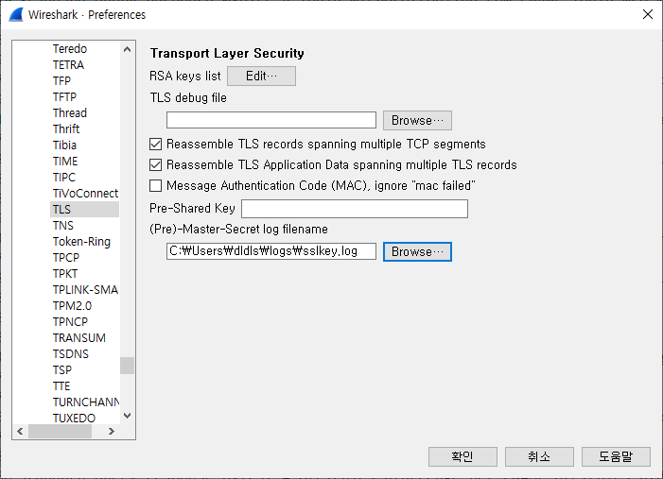
HTTPS 패킷 복호화를 위한 TLS 설정
Wireshark내에서 https 복호화를 위해 TLS를 설정해줍니다.
여기서 TLS란 Transport Layer Security로 프로토콜의 전송 계층 보안으로 프로토콜의 일종입니다.

Slide 9
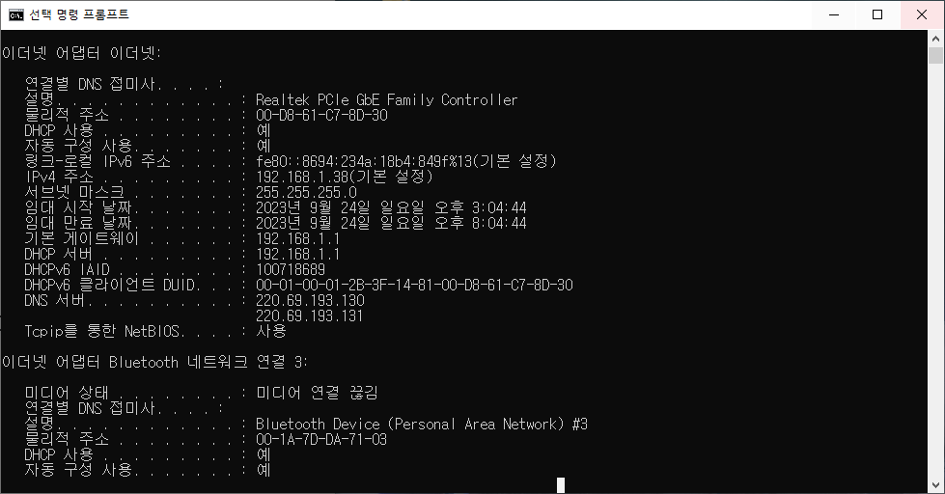
ipconfig 로 시작점 및 도착점 찾기
DNS의 시작점인 내 아이피는 192.168.1.38 이고,
DNS의 도착점인 DNS 서버 아이피는 220.69.193.130 입니다.

Slide 10
Wireshark로 DNS 패킷 확인
원하는 페이지에 접속하면 위와 같은 query를 전송합니다.

Slide 11
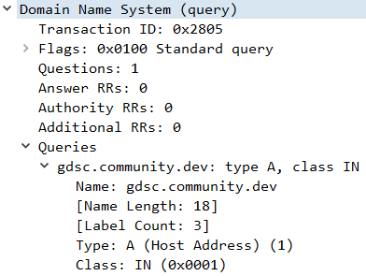
Wireshark로 DNS에 전송한 패킷 확인
Identification | flags
Questions | Answer RRs
Authority RRs | Additional RRs
Questions
Answers
Authority
Additional info
0x2805 | 0x0100
1 | 0
0 | 0
gdsc.community.dev, Type A
gdsc.community.dev Type A Class IN
DNS 프로토콜의 메시지에는 식별자, 플래그, 질의에 대한 내용이 포함됩니다.

Slide 12
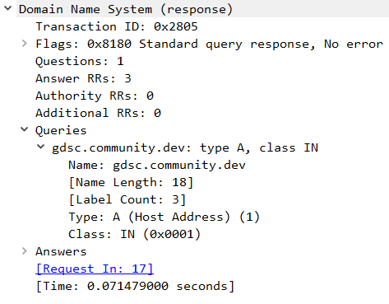
Wireshark로 DNS에서 받은 패킷 확인
Identification | flags
Questions | Answer RRs
Authority RRs | Additional RRs
Questions
Answers
Authority
Additional info
0x2805 | 0x8180
1 | 3
0 | 0
gdsc.community.dev, Type A
gdsc.community.dev Type A Class IN
Answer RRs 즉 질의에 대한 응답이 3개가 있습니다.

Slide 13
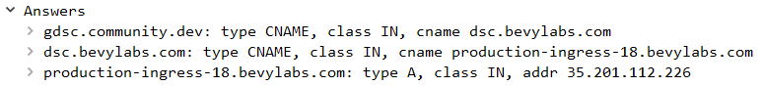
Answer RRs 3개의 질의 확인
처음 응답은 dsc.bevylabs.com
그 다음 응답은 production-ingress-18.bevylabs.com
그리고 마지막은 35.201.112.226 입니다.
따라서 https://gdsc.community.dev/ Domain의 ip는 35.201.112.226인 것을 알 수 있습니다.
만약 DNS가 작동하지 않는다면, 35.201.112.226을 통해 접속해야 합니다.

Slide 14
결론
해당 사이트의 ip는 35.201.112.226 이며,
type CNAME, class IN, cname dsc.bevylabs.com
type CNAME, class IN, production-ingress-18.bevylabs.com
type A, class IN, addr 35.201.112.226
총 3번으로 ip를 찾을 수 있습니다.

Slide 15
감사합니다.

